Slide 2

Universidad Santo Tomás
Vicerrectoría Académica
Dirección de Investigación e innovación (DII) Sede de Villavicencio
Ruta de Desarrollo tecnológico e Innovación
Programa Pi-e Aliado
Socialización Signos Distintivos del Semillero de Investigación Interartes
Grupo de Investigación Nakota.
DUAD

Slide 3
Universidad Santo Tomás
Autores:
Jennifer Vega Barbosa.
CVLAC:
http://scienti.colciencias.gov.co:8081/cvlac/visualizador/generarCurriculoCv.do?cod_rh=0001453968
Google Scholar:
https://scholar.google.es/citations?user=bG-rG6gAAAAJ&hl=es
ORCID:
https://orcid.org/0000-0003-4307-4213

Slide 4
Autores
Nombre | CvLac | Google Scholar | ORCID
Laura Lorena Araujo Medina | https://scienti.minciencias.gov.co/cvlac/visualizador/generarCurriculoCv.do?cod_rh=0000070489 | https://scholar.google.es/citations?user=1yGVzq0AAAAJ&hl=es&authuser=1 | https://orcid.org/0003-1069-2576
Hoover Samuel González Pineda | https://scienti.minciencias.gov.co/cvlac/visualizador/generarCurriculoCv.do?cod_rh=0001832605 | https://scholar.google.es/citations?hl=es&user=_Do4GFMAAAAJ&scilu=&scisig=AMD79ooAAAAAX8GY2c-j6MnuB_8vhttbDOMg_v0aY_mO&gmla=AJsN-F4OzAPrm9j4uc1veknJ2NxEYOQl4Q_xdGOkweYn-gDW1eC9agmQRhx9dAwDOqaBQTuaTTIclgZz1gXAzqzVfQvh9J7aW_Q4v6PCVVbNi3E-uuFqwUPh91cIWy_WmmTb0l6ca74r&sciund=12853252313547168667 | https://orcid.org/0000-0001-6830-5028
William Peñaranda Zárate | https://scienti.minciencias.gov.co/cvlac/visualizador/generarCurriculoCv.do?cod_rh=0001222902 | https://scholar.google.es/citations?user=FNGSBu4AAAAJ&hl=es&oi=ao | https://orcid.org/0000-0002-4431-9078
Ángela María Santacruz Ordóñez | https://scienti.minciencias.gov.co/cvlac/visualizador/generarCurriculoCv.do?cod_rh=0001693405 | https://scholar.google.com/citations?hl=es&user=HLKxjR8AAAAJ&sortby=title&scilu=&scisig=AMD79ooAAAAAX8EebUud-FyxIxwm0KzKgnnrKKcPnsCc&gmla=AJsN-F7QVXVVFSrh7oTE2FEJ6PQ9jx-vgKC_rWA1mlNAHErnhjBInXeraig707U-ruMFklLklXai7P3T04FunB9eiL2Uxz9fTlALYlyVgTlKINE4iON-rjnOJCaFZRs6-o-d7H1B3y0n&sciund=6819525028559713425 | https://orcid.org/0000-0002-2351-8107
Oscar Felipe Chávez Gutiérrez | https://scienti.minciencias.gov.co/cvlac/visualizador/generarCurriculoCv.do?cod_rh=0000038200 | https://scholar.google.com/citations?hl=es&authuser=1&user=tTd1QVIAAAAJ | https://orcid.org/0000-0002-2309-4770

Slide 5

Contenido
Fase proceso de articulación Programa Pi-e Aliado
Signo distintivo del Semillero de Investigación Interartes
Soporte Conceptual
Soporte Arquetípico
Soporte Cromático
Signo Distintivo Final
Nuevo soporte conceptual
Referencias
SC4289-1

Slide 6
1. Fase proceso de articulación Programa Pi-e

Slide 7
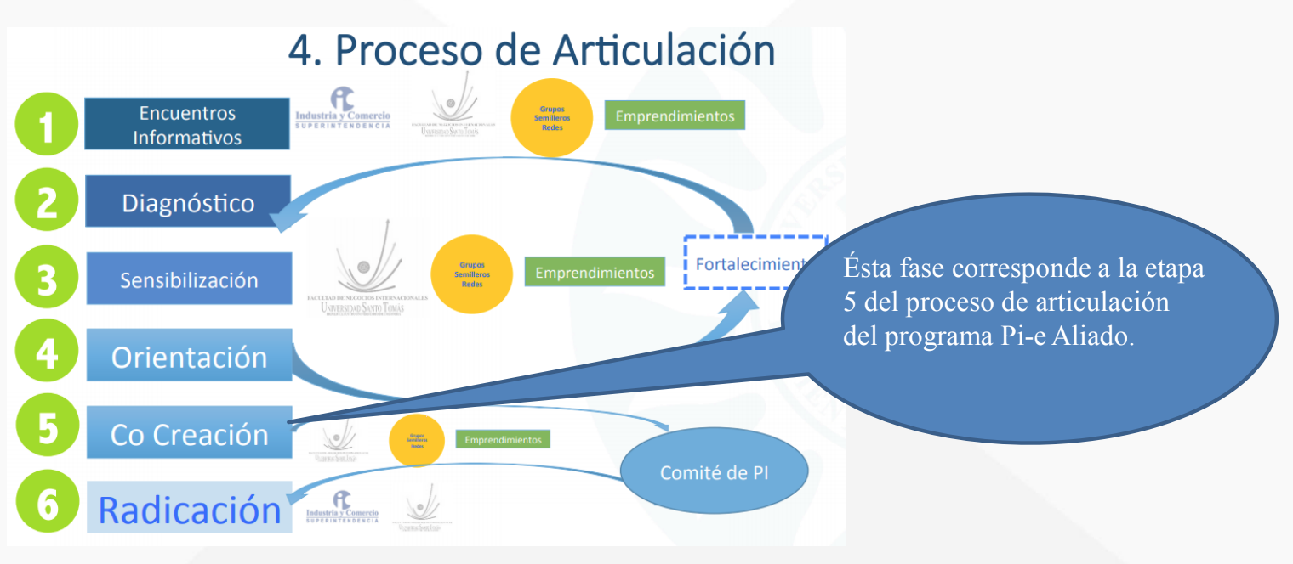
1. Fase proceso de articulación Programa

Slide 8
2. Signo distintivo del Semillero de Investigación Interartes

Slide 9
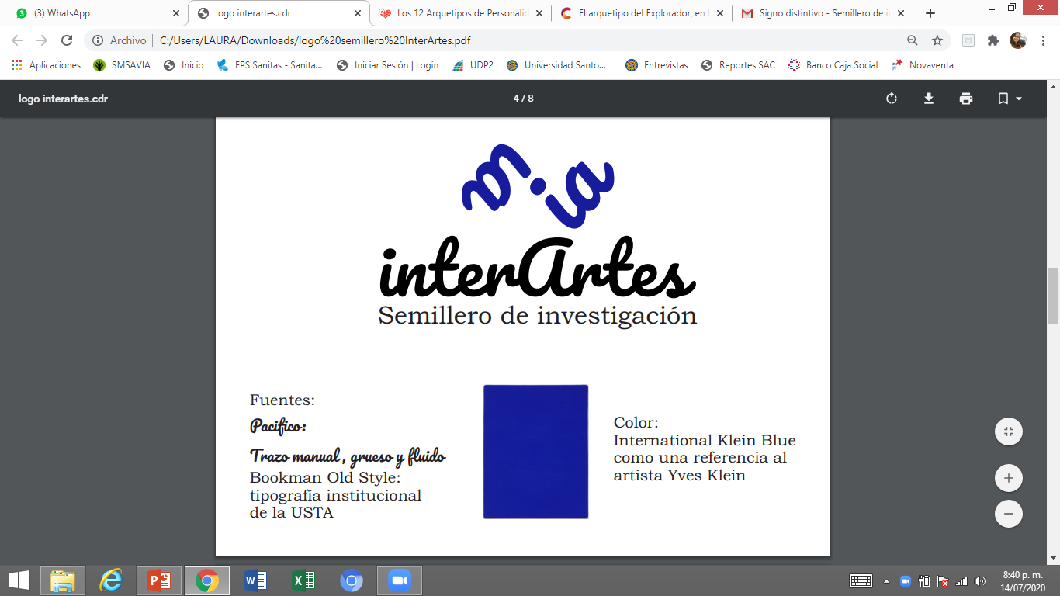
2. Signo Distintivo

Slide 10
3. Soporte Conceptual
El signo distintivo del semillero de Investigación Interartes parte de un proceso de construcción grupal en cuanto a las intencionalidades y búsquedas de los estudiantes y del docente líder que participan en la estrategia CteI. El signo lo presenta el semillero de Investigación Interartes al programa Pie- Aliado en su fase diagnóstica para aplicar al grupo de investigación Nakota.
El signo se compone por tres elementos, el superior se puede observar las letras ia en fuente Pacífico trazo manual grueso y fluido Color: International Klein Blue como una referencia al artista Yves Klein, en el centro el nombre del semillero con la misma fuente pero en color negro, en la parte inferior se lee semillero de investigación en fuente Bookman Old Style: tipografía institucional de la USTA.

Slide 11
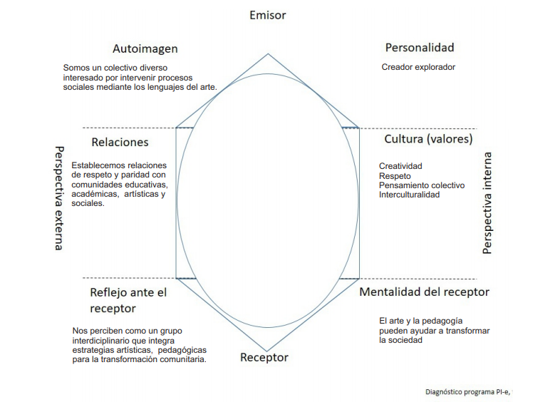
Prisma de Identidad
Resultados de la aplicación de Kapferer (2008, p.183) del Semillero de Investigación Interartes

Slide 12
4. Soporte Arquetípico
Explorar el mundo a su manera
Arquetipo:
Creador
Explorador
Resultados de la aplicación de Kapferer (2008, p.183) al Semillero de Investigación Interartes

Slide 13
5. Soporte Cromático
Verde
Libertad
Café - Marrón
Introspección
Colores:
Naranja
Singularidad
Rojo
Creatividad
Negro
Innovación
Resultados de la aplicación de Kapferer (2008, p.183) Semillero de Investigación Interartes

Slide 14

6. Signo Distintivo Final

Slide 15
7. Soporte Conceptual
El signo distintivo del semillero de Investigación Interartes parte de un proceso de construcción grupal en cuanto a las intencionalidades y búsquedas de los estudiantes y del docente líder que participan en la estrategia CteI. El signo lo presenta el semillero de Investigación Interartes al programa Pie- Aliado en su fase diagnóstica para aplicar al grupo de investigación Nakota.
El signo se compone por tres elementos, el superior se puede observar las letras ia en fuente Pacífico trazo manual grueso y fluido Color: International Klein Blue como una referencia al artista Yves Klein, en el centro el nombre del semillero con la misma fuente pero en color negro, en la parte inferior se lee semillero de investigación en fuente Bookman Old Style: tipografía institucional de la USTA.
Se le agrega la etiqueta de familia de marcas y se reemplazan las letras T por la figura humana que distingue al grupo de investigación Nakota para significar pertenencia y la filosofía humano cristiana tomista de la Universidad Santo Tomás

Slide 16
Recomendaciones
Al tratarse de una construcción grupal se sugiere a los miembros del Semillero de Investigación Interartes conservar su elección colectiva de arquetipos y colores en las fases posteriores de construcción y cocreación de los signos distintivos en relación con el grupo de investigación Nakota.
En cuanto a los arquetipos para la comunicación, implementar en la construcción de los signos distintivos lo que se socializó en la fase diagnóstica, en cuanto a la personalidad que reflejan el arquetipo elegido: Creador - explorador (García Jara et al, 2020).

Slide 17
8. Referencias
Atarama-Rojas, T., Castañeda-Purizaga, L., & Agapito-Mesta, C. (2017). Los arquetipos como herramientas para la construcción de historias: Análisis del mundo diegético de “intensamente”. Ámbitos Revista Internacional de Comunicación.
Castro, S. (2018). Personalidad de marca: Los 12 arquetipos de Carl Jung. Mercado Negro. https://www.mercadonegro.pe/branding/personalidad-de-marca-los-12-arquetipos-de-carl-jung/
García Jara, R., Araujo Medina, L., Vega-Barbosa, J., Trillos Celis, J. H., Méndez Amaya, J. A., & Ramírez Martínez, J. E. (2020). Programa Pi-e Aliado: Ruta de Desarrollo Tecnológico e Innovación. https://repository.usta.edu.co/bitstream/handle/11634/22089/Presentacio%cc%81n%20oficial%20Programa%20Pi-e%20Aliado%20Usta.pdf?sequence=1&isAllowed=y
García Jara, R., Araujo Medina, L., Vega-Barbosa, J., Trillos Celis, J. H., & Ramírez Martínez, J. E. (2020). Ruta de innovación: programa propiedad industrial para emprendedores Pi-e aliado fase diagnóstico.
https://repository.usta.edu.co/bitstream/handle/11634/22089/Presentacio%cc%81n%20oficial%20Programa%20Pie%20Aliado%20Usta.pdf?sequence=1&isAllowed=y
Jung, C. G. (1988):Arquetipos e inconsciente colectivo. Barcelona: PAIDOS IBERICA.
Kapferer, J.-N. (2008). The New Strategic Brand Management: Creating and Sustaining Brand Equity Long Term(4.aed.). Kogan Page.
PNUD, P. p. (2015). OBJETIVOS DE DESARROLLO SOSTENIBLE. Obtenido de https://www.undp.org/content/undp/es/home/sustainable-development-goals.html

